Slide 1
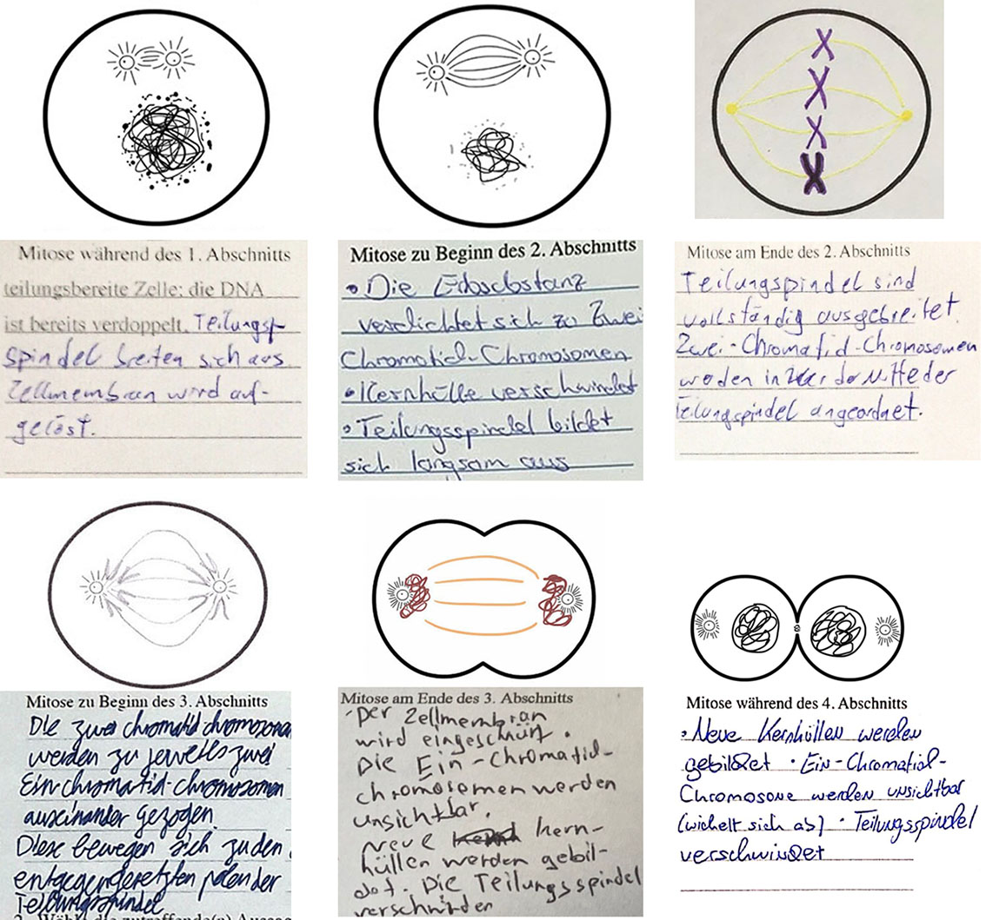
Kernaussage:
Bei der Mitose werden die identischen Schwesterchromatiden als Ein-Chromatid-Chromosomen auf die Tochterzellen verteilt. Bis zur nächsten Teilung wird die DNA verdoppelt, so dass in der teilungsbereiten Zelle wieder Zwei-Chromatid-Chromosomen erscheinen.

Slide 2
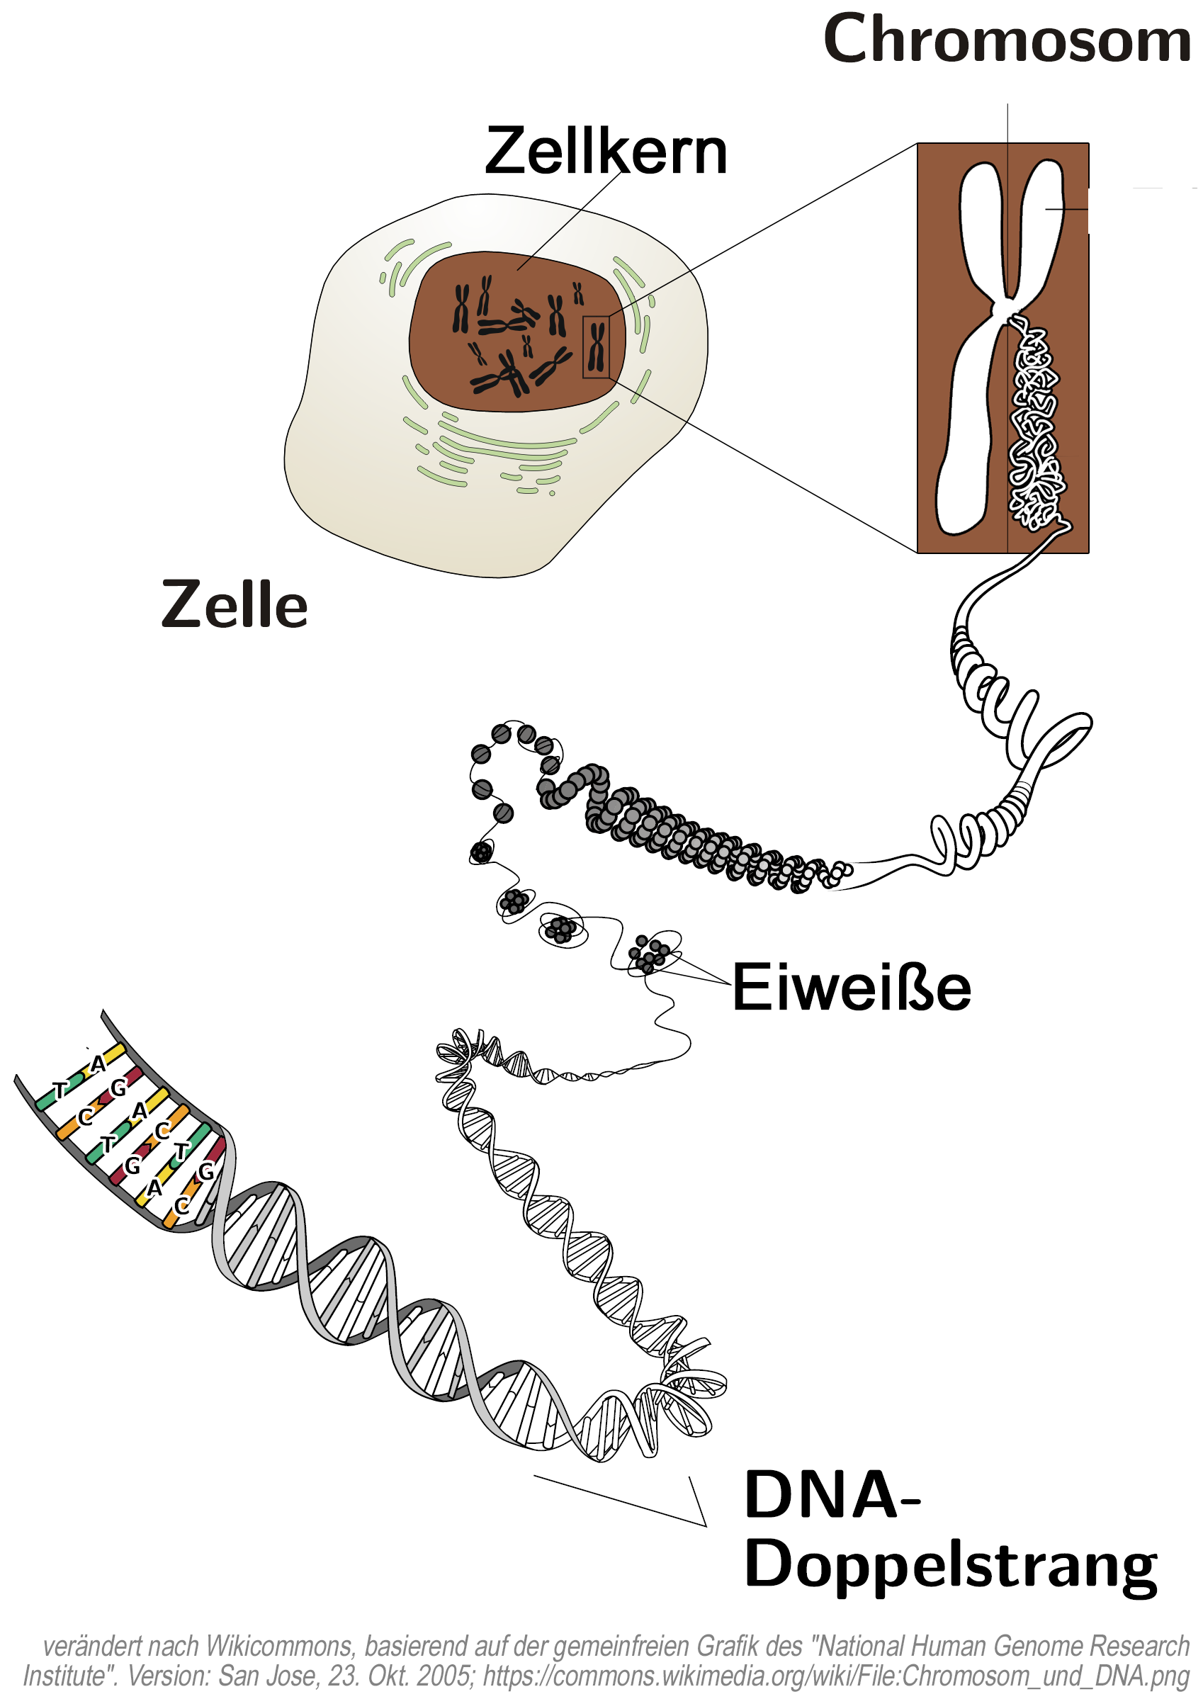
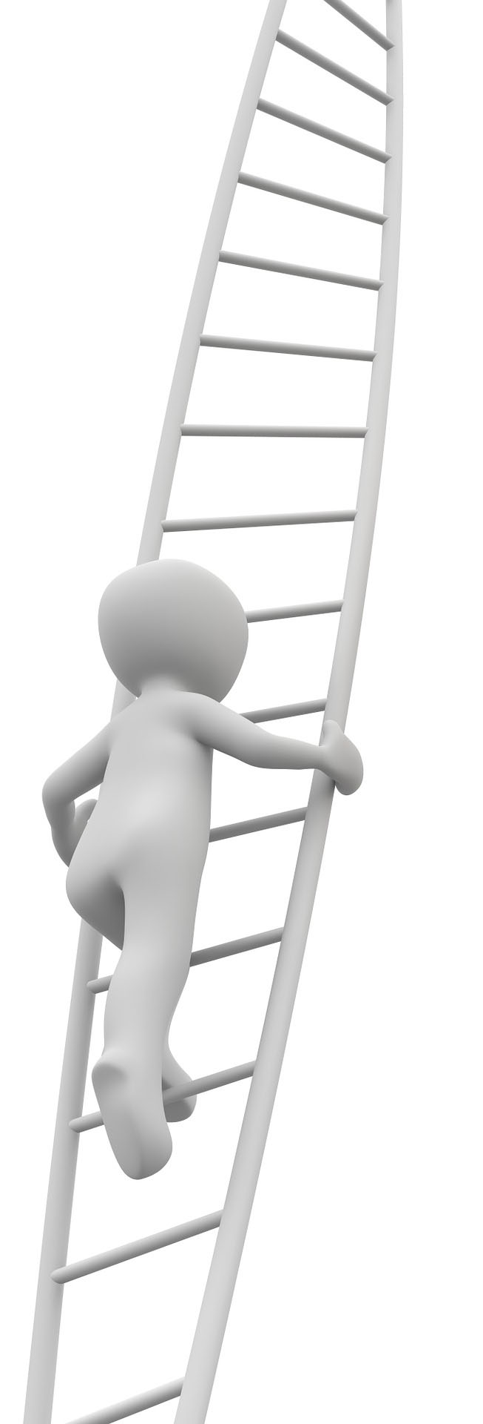
Vom Chromosom (Biounterricht vorletzte Woche) zur DNA (Bio diese Woche)

Slide 3
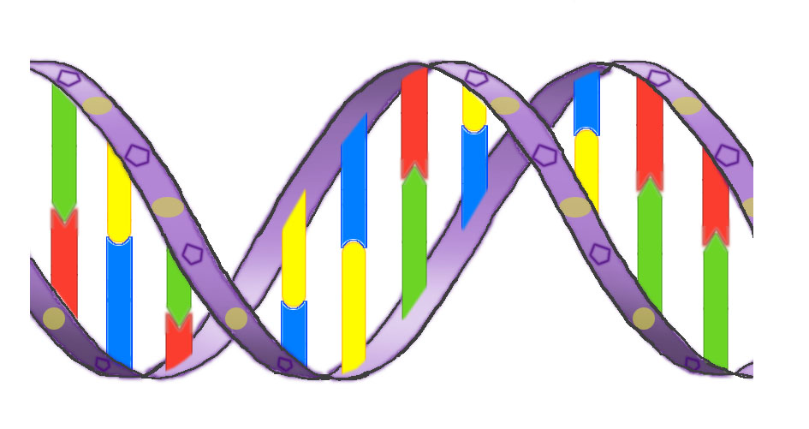
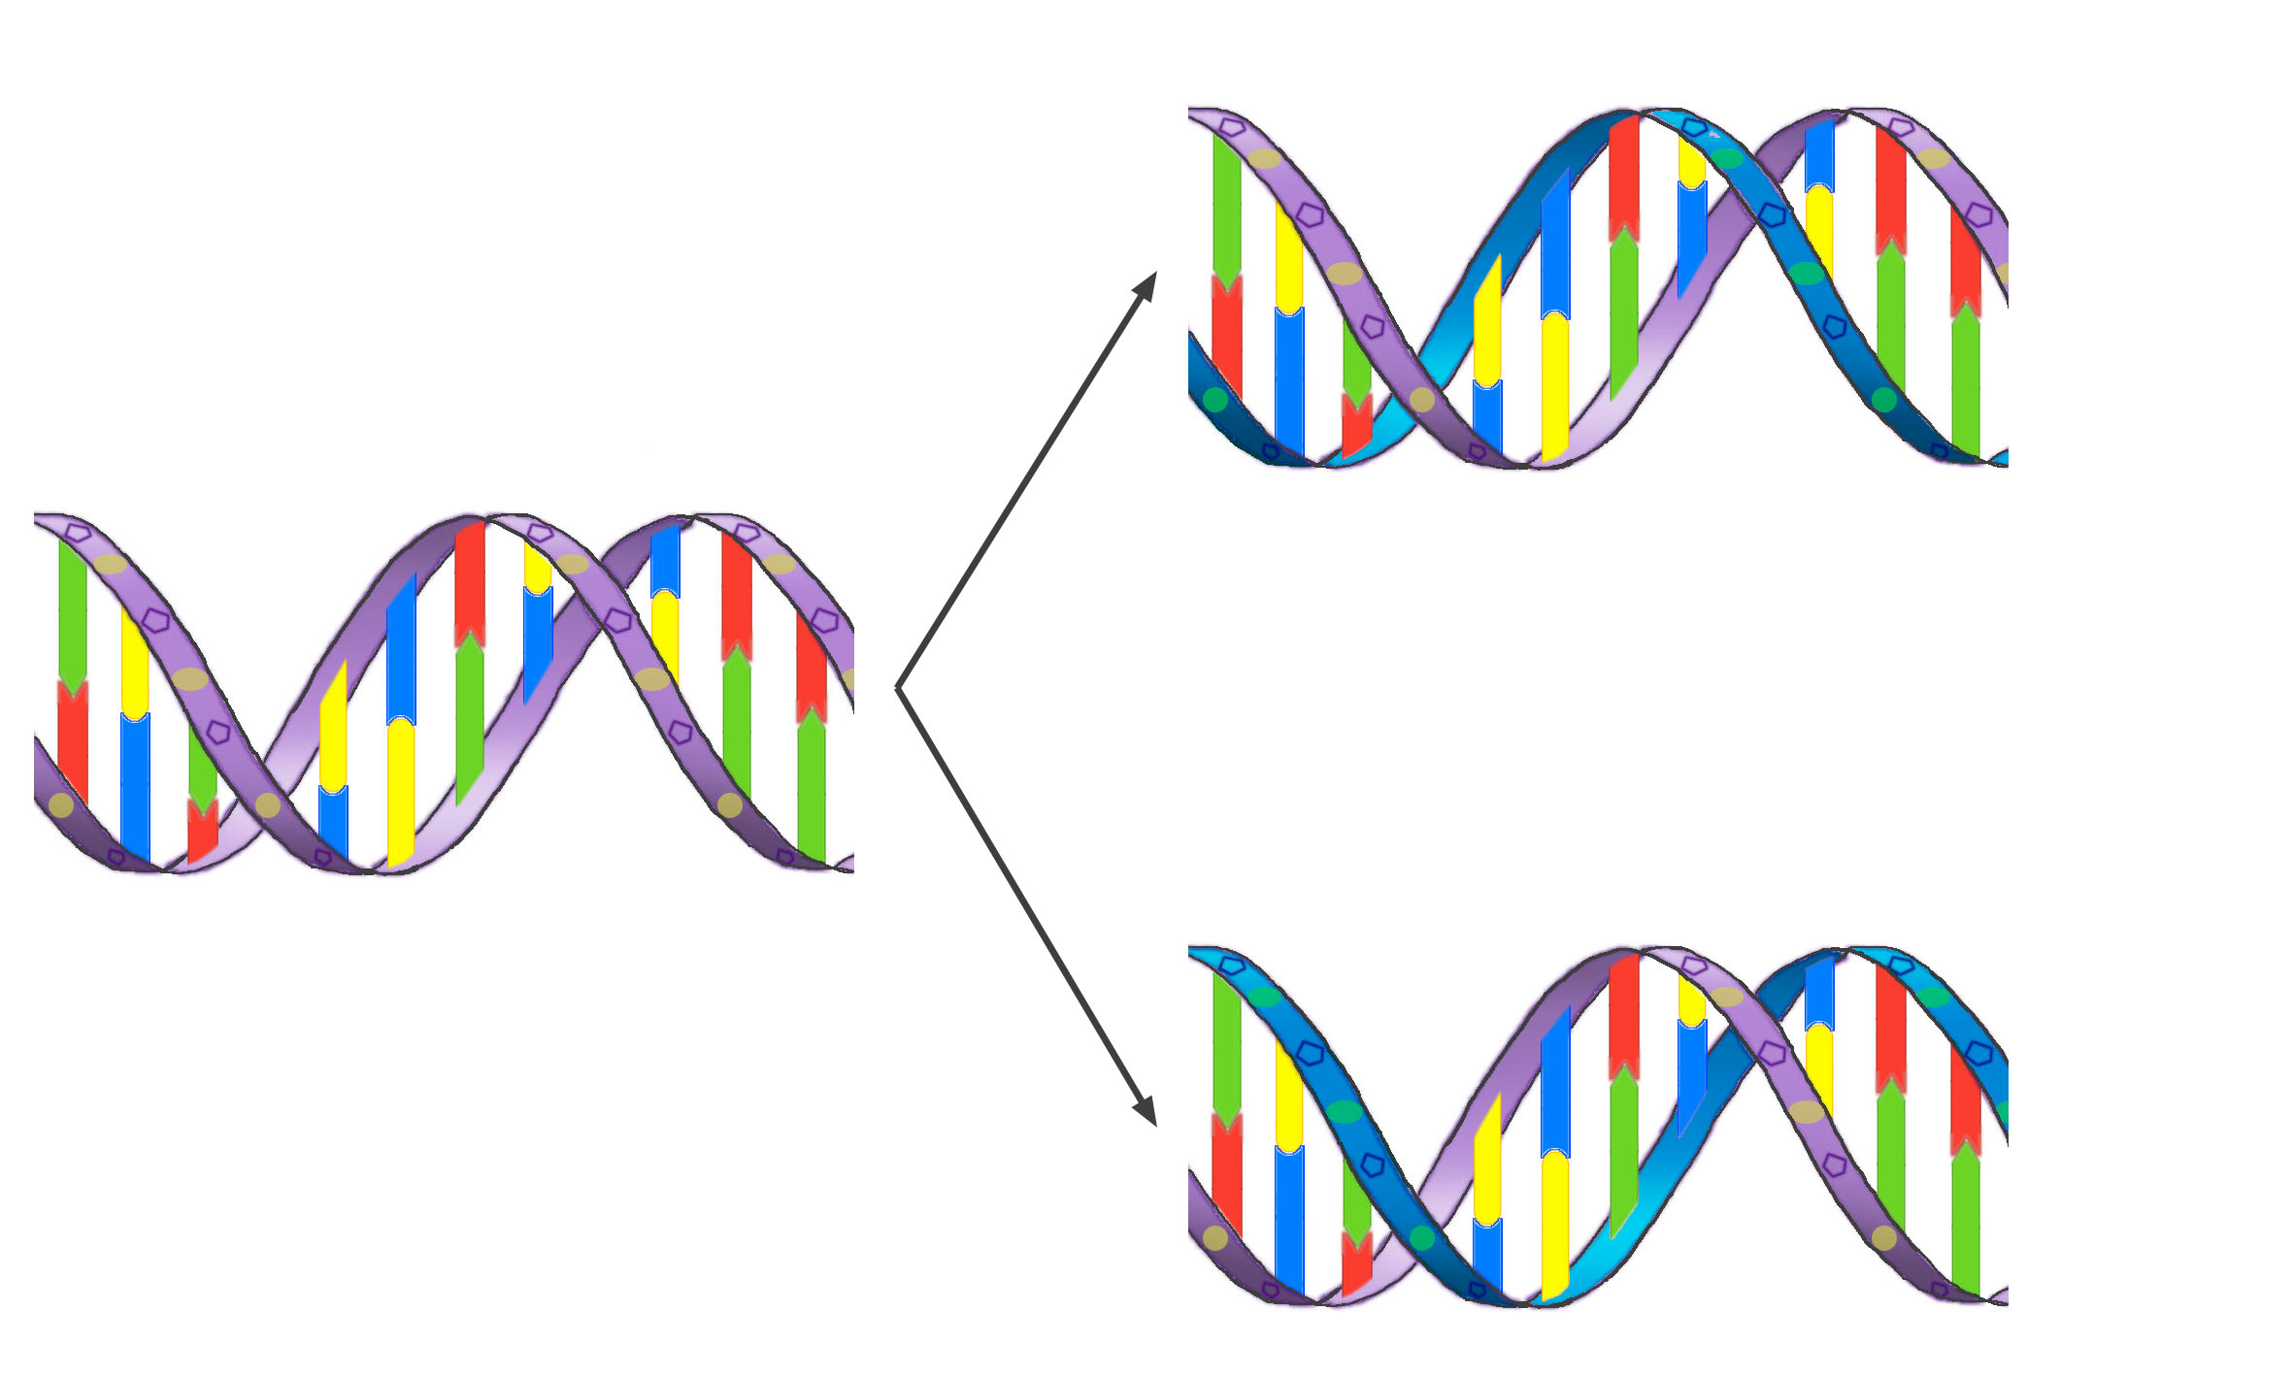
Fragestellung: Welche Merkmale machen die DNA zu einem
guten Informationsträger und zu einer guten Kopiervorlage?

Slide 5
Bau eines DNA-Modells mit Haushaltsgegenständen

